Slide 1
Chapter 23
Congestion Control
and
Quality of Service

Slide 2
23.1 Data Traffic
Traffic Descriptor
Traffic Profiles

Slide 3
데이터 트래픽
왜 갑자기 데이터 트래픽 이야기?
  네트워크 혼잡(congestion)과 품질(QoS)은 결국 사용자로부터 들어오는 데이터 트래픽 양을 조절하거나 서비스 양을 달리하는 것
  양을 조절하려면 얼마나 어떤 식으로 들어오는 지 정량화 해야 함
  가장 간단한 정량화 방법: 평균!
    Average data rate = amount of data / time
    문제점
      평균은 단위 시간에 들어오는 양이 일정할 때 유용하지만 실제 인터넷 트래픽은 그렇지 않음
      이해가 잘 안된다고? -> 다음 페이지

Slide 4
평균의 함정!
양
200
200
100
50
시간
10
20
50
200
위의 트래픽을 시간에 따른 평균양으로 나타내면 어떤것?
양
20
(100+200+50+20)/200
10
1.6
2.75
단위 시간
1.3

Slide 5
데이터 트래픽 기술 방법
평균의 경우
  기준이 되는 시간은 “경우에 따라 알맞게”
    예1: 과금이 목적이면 시간은 1달
    예2: TCP 성능 측정이 목적이면 시간은 RTT 시간
데이터 트래픽을 기술하는 일반적인 방법
  시간 구간에 대해 최대량을 기술
  Amount = f(t)
    함수 f는 non-decreasing function
양
기울기가 감소하지 않음(같거나 큼)
시간 구간

Slide 6
데이터 트래픽 기술 방법
트래픽을 라우터가 쉽게 측정하기 위해서는 간단한 non-decreasing 함수만 사용
  가장 널리 쓰이는 형태
    Amount = max( line A, line B)
Line B
양
Line A
Average rate
Peak rate
Burstyness
시간 구간

Slide 7
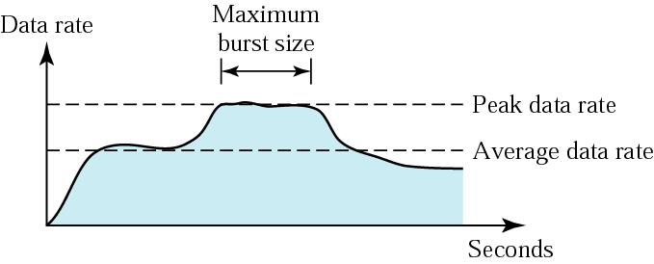
Figure 23.1 Traffic descriptors

Slide 8
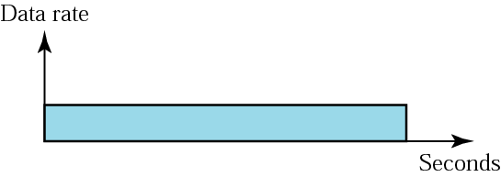
Figure 23.2 Constant-bit-rate traffic

Slide 9
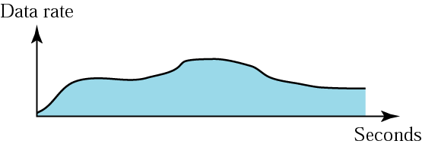
Figure 23.3 Variable-bit-rate traffic

Slide 10
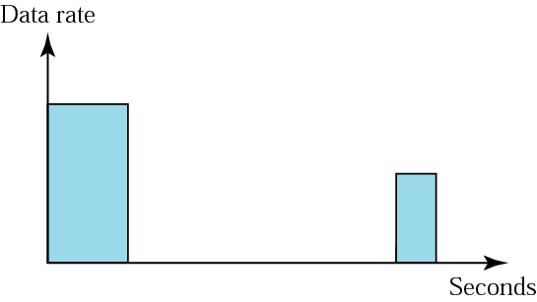
Figure 23.4 Bursty traffic

Slide 11
23.2 Congestion
Network Performance

Slide 12
혼잡(congestion)
혼잡은 네트워크에 걸리는 로드가 네트워크 용량을 초과하면 발생할 수 있음
혼잡 제어(congestion control)은 네트워크 용량이 초과될 때 네트워크 처리 용량 한계 이하로 낮추는 메커니즘
혼잡이 발생하는 이유?
  고속도로에 너무 많은 차가 진입하면 교통체증을 앓는 것과 같은 이유
라우터 버퍼는 일시적인 혼잡을 해결하기 위한 것
  전체적인 입력 데이터 양이 네트워크 처리 용량을 초과하지 않지만 순간적으로 많은 양이 들어오는 것을 처리
  따라서 라우터 버퍼는 일시적인 bursty 데이터를 저장할 크기 정도가 적당함

Slide 13
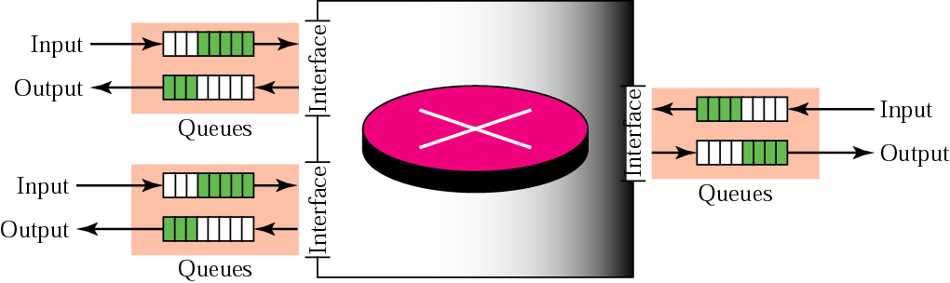
Figure 23.5 Incoming packet

Slide 14
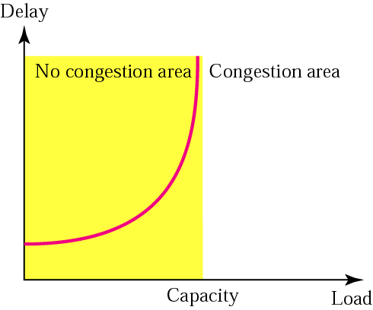
Figure 23.6 Packet delay and network load

Slide 15
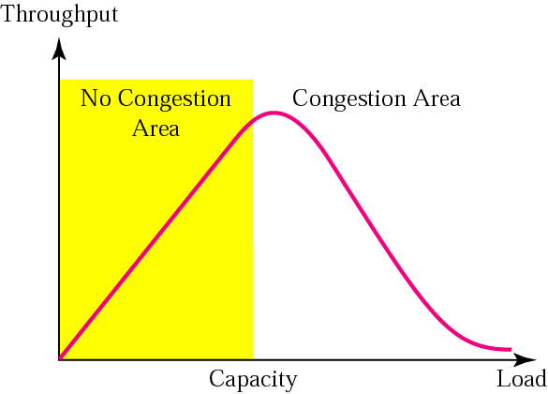
Figure 23.7 Throughput versus network load

Slide 16
23.3 Congestion Control
Open Loop
Open Loop
Closed Loop

Slide 17
23.4 Two Examples
Congestion Control in TCP
Congestion Control in Frame Relay

Slide 18
TCP Congestion Control
end-end control (no network assistance)
sender limits transmission:
LastByteSent-LastByteAcked
≤ CongWin
Roughly,
CongWin is dynamic, function of perceived network congestion
How does sender perceive congestion?
loss event = timeout or 3 duplicate acks
TCP sender reduces rate (CongWin) after loss event
three mechanisms:
  AIMD
  slow start
  conservative after timeout events
CongWin
rate =
Bytes/sec
RTT

Slide 19
TCP AIMD
multiplicative decrease: cut CongWin in half after loss event
additive increase: increase CongWin by 1 MSS every RTT in the absence of loss events: probing
Long-lived TCP connection
왜 절반을 줄일까?

Slide 20
TCP Slow Start
When connection begins, increase rate exponentially fast until first loss event
When connection begins, CongWin = 1 MSS
  Example: MSS = 500 bytes & RTT = 200 msec
  initial rate = 20 kbps
available bandwidth may be >> MSS/RTT
  desirable to quickly ramp up to respectable rate

Slide 21
TCP Slow Start (more)
When connection begins, increase rate exponentially until first loss event:
  double CongWin every RTT
  done by incrementing CongWin for every ACK received
Summary: initial rate is slow but ramps up exponentially fast
Host A
Host B
one segment
RTT
two segments
four segments
time

Slide 22
Refinement
Philosophy:
3 dup ACKs indicates
network capable of
delivering some segments
timeout before 3 dup
ACKs is “more alarming”
After 3 dup ACKs:
  CongWin is cut in half
  window then grows linearly
But after timeout event:
  CongWin instead set to 1 MSS;
  window then grows exponentially
  to a threshold, then grows linearly

Slide 23
Refinement (more)
Q: When should the exponential increase switch to linear?
A: When CongWin gets to 1/2 of its value before timeout.
Implementation:
Variable Threshold
At loss event, Threshold is set to 1/2 of CongWin just before loss event

Slide 24
Summary: TCP Congestion Control
When CongWin is below Threshold, sender in slow-start phase, window grows exponentially.
When CongWin is above Threshold, sender is in congestion-avoidance phase, window grows linearly.
When a triple duplicate ACK occurs, Threshold set to CongWin/2 and CongWin set to Threshold.
When timeout occurs, Threshold set to CongWin/2 and CongWin is set to 1 MSS.

Slide 25
Note:
TCP assumes that the cause of a lost segment is due to congestion
in the network.

Slide 26
Note:
If the cause of the lost segment is congestion, retransmission of the segment does not remove
the cause—it aggravates it.

Slide 27
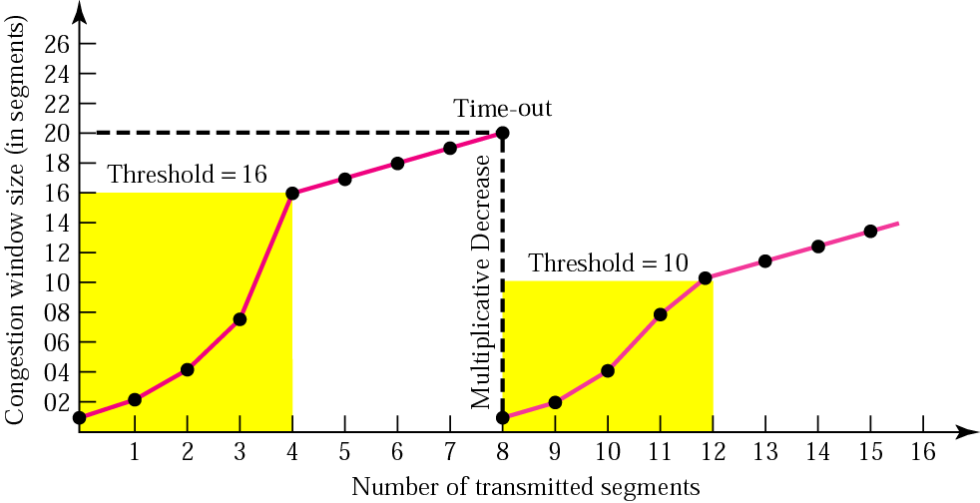
Figure 23.8 Multiplicative decrease
Additive increase
Slow start

Slide 28
무선환경에서의 TCP 혼잡제어의 문제점
유선환경에서는 TCP가 거의 완벽하게 동작
문제는 무선(wireless) 환경(WiFi, 4G, 5G, …)!
왜?
  무선환경은 패킷 전송 오류가 빈번하게 일어남
  TCP sender는 단순한 패킷 전송 오류를 “혼잡으로 착각“
    쓸데없이 전송율을 절반으로 줄임
    예: 무선랜 12 Mbps에서 혼자 사용해도 5 Mbps 밖에 나오지 않는 경우
대응방법
  무선환경에 적응하는 “Wireless” TCP 프로토콜 개발
    호환성의 문제점!
  무선환경 자체에 패킷 전송 오류를 보완하는 방법(next slide)

Slide 29
TCP
IP
LINK
LINK
PHY
PHY
Internet
단말
기지국
GW
Frame with FEC
Case 1
Tx. schedule
Frame
Case 2
Retransmit Req.
Frame
…

Slide 30
23.5 Quality of Service
Flow Characteristics
Flow Classes

Slide 31
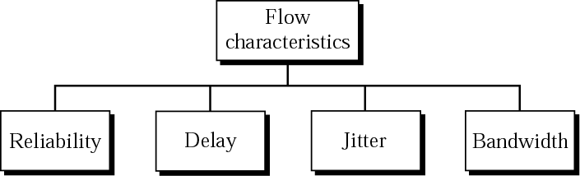
Figure 23.12 Flow characteristics
Flow란 무엇인가?
여러 가지 정의가 가능
응용 프로그램 연결 (예: FTP 연결, Video 연결, …)
망 사업자 관점에서 사용자 (사용자 A의 컴퓨터에서 오는 트래픽)
등등으로 정의할 수 있으며 IPv4에는 표준 정의가 없음 (IPv6에는 존재)
정의된 Flow에 대해서 어떤 품질(QoS)를 제공할 것인가?
일단 품질을 어떻게 정의할 것인가 -> Flow characteristics
Jitter = 2ms
10ms
12ms
Packet이 loss가 발생하지 않을 확률이 얼마나 되는가?
Packet간 도착 간격이 얼마나 차이가 나는가?
어떤 형태의 QoS를 제공할 것인가? 가령…
패킷 전송 오류 확률이 3% 이내
대역폭이 1Mbps 제공 확률이 95% 이내
…
이러한 QoS 제공 모델을 “구현＂할 수 있는가?
B-ISDN의 하부망에서 ATM(Asynchronous Transfer Mode)이 사라지게 되는 이유.
인터넷의 QoS 보장 모델이 적용되지 않는 이유.
B-ISDN의 QoS 모델과 인터넷의 QoS 모델

Slide 32
인터넷의 QoS 모델 (1)
IETF에서 표준화한 모델
두 가지 모델
  QoS 보장 서비스(Guaranteed Service) model
    Flow 별로 전송 오류가 0%되고 보장한 대역폭을 100% 보장하는 모델
  QoS 차별화 서비스(Differentiated Service) model
    Flow들을 몇 개의 class로 나누로 각 클래스에 대해서 서비스를 차별화하는 모델

Slide 33
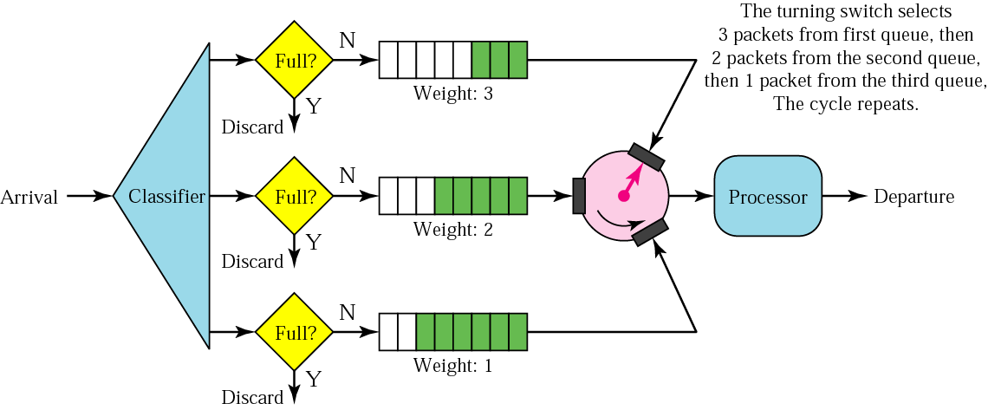
인터넷의 QoS 모델 (2)
개략적 방식
  QoS 보장 서비스
  QoS 차별화 서비스
1개의 queue가 아니라
Flow 개수만큼 queue
Flow 1
각 flow에 QoS를 보장할 수 있음
Flow 2
Core 라우터의 갱우 flow 개수가 1백만개 이상
-> queue가 1백만개?
-> O(log N) complexity
-> Scalability problem
Flow 3
1개의 queue가 아니라
Class 개수만큼 queue
Class 1
Class 2
망사업자가 골드, 실버, 브론지 서비스 제공
이 경우 3개의 queue
-> 구현이 간단, scalability 문제 없음
Class 3
각 flow에 보장하는 QoS는 무엇?

Slide 34
23.6 Techniques to Improve QoS
Scheduling
Traffic Shaping
Resource Reservation
Admission Control

Slide 35
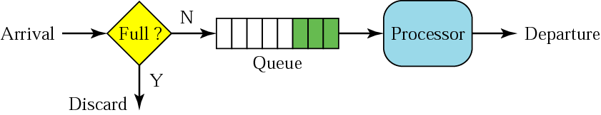
Figure 23.13 FIFO queue

Slide 36
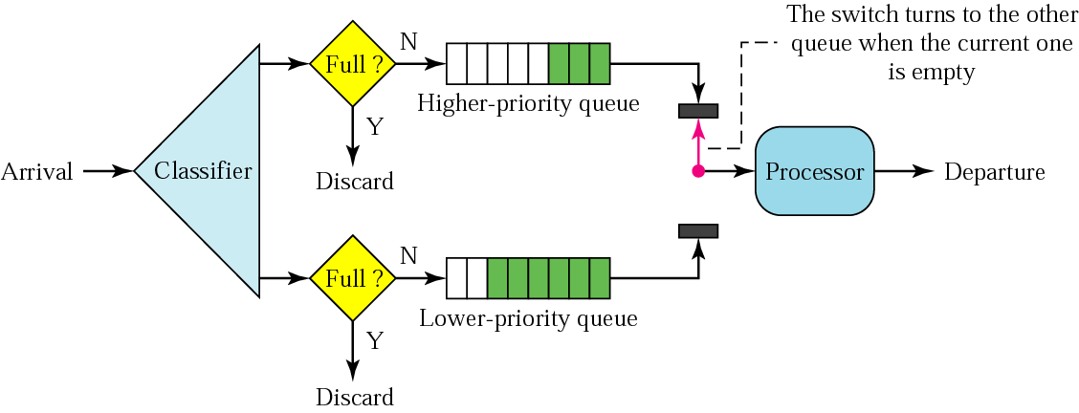
Figure 23.14 Priority queuing

Slide 37
Figure 23.15 Weighted fair queuing

Slide 38
23.7 Integrated Services
Signaling
인터넷의 통합서비스(Integrated Service)
Guaranteed service
Best-effort service (오늘날의 인터넷 서비스)
Flow Specification
Admission
Service Classes
RSVP

Slide 39
Note:
Integrated Services is a flow-based QoS model designed for IP.

Slide 40
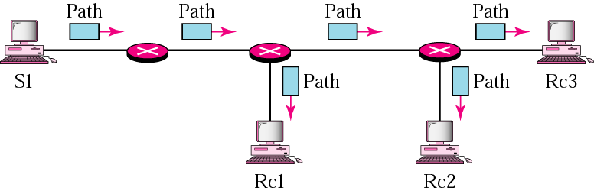
Figure 23.19 Path messages

Slide 41
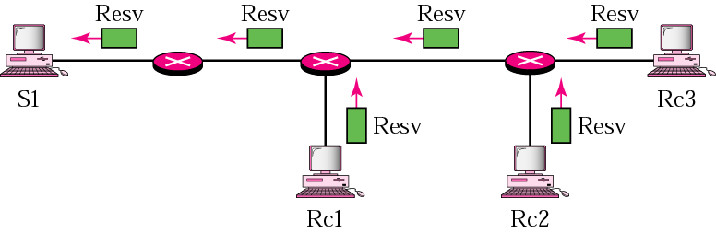
Figure 23.20 Resv messages

Slide 42
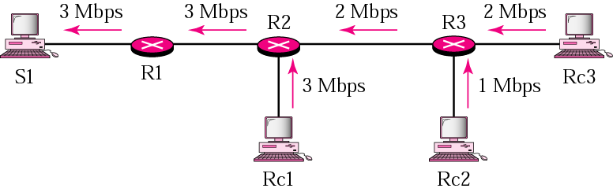
Figure 23.21 Reservation merging

Slide 43
23.8 Differentiated Services
An Alternative to
Integrated Services

Slide 44
Note:
Differentiated Services is a class-based QoS model designed for IP.

